Slide 1




Slide 2

ENTÃO EU DISSE
Cema Raizer

Slide 3


Slide 4

É Lua Cheia e a noite é estrelada
Hora de inspiração... e retorno à poesia!
É como sonhar um bom sonho lindo
Diante da imensidão poder ser...
Ser poeta é muito bom!

Slide 5


Slide 6
Nos afasta dos problemas para ver o céu tão lindo
A trazer tranquilidade e Paz
Como é imenso e eterno o mundo!
Olhando a noite através da grande janela
Observando a imensidão...
Alma de poeta se inspira na hora!

Slide 7


Slide 8
Ao longe ouço uma doce melodia
Medito muito mais, curtindo a Lua
Ela não pode ver meus versos da hora
Que de linha em linha me emocionam
Através de um espaço infinito
Que não é meu...

Slide 9
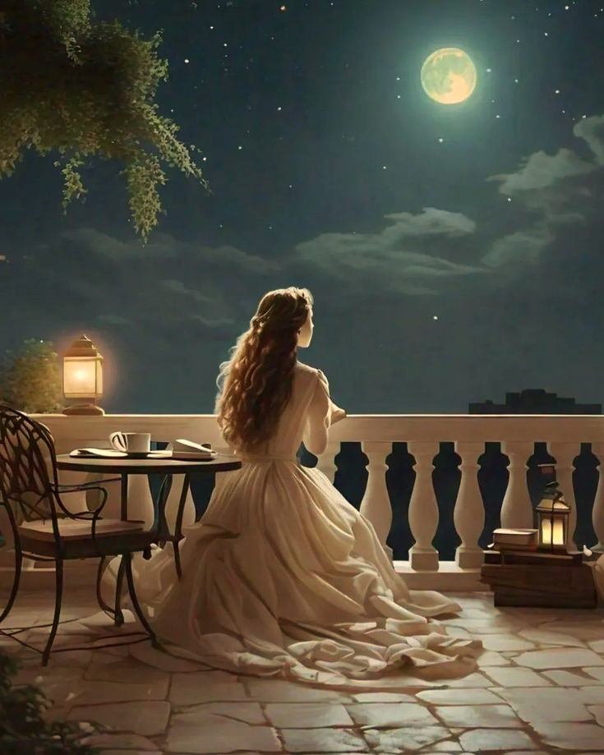

Slide 10
E me faz sonhar... e me inspira
Numa emoção saudosista que reporta
A todos os poetas desse espaço
Que preenchem, meu mundo com seus lindos versos
No imenso mundo que nos traz a poesia
Feita de realidade, sentimento, sonho, vida e luz!
Que essa troca tão linda seja infinita!

Slide 11


Slide 12

Cema Raizer
Cléo Menegatt

Slide 13


Slide 14
Imagens: Internet e Acervo Pessoal
Texto: Cema Raizer
Música: Panpipes-Candle In the Wind
http://www.sergrasan.com.br/cleoslides
Canal no Youtube:
http://www.youtube.com/c/CleoniceMenegattGoelzer
Criação, Formatação e Edição:
Cléo Menegatt

